Slide 1

Введение в HTML https://academy.beetroot.se

Slide 2
HTML файлы
Мы будем набирать код в файлах которые имеют расширение .html
(например index.html или myfile.html )
Расширение файла имеет значение для локальной машины, так как именно по расширению файла операционная система Windows определяет с помощью какой программы надо открывать этот файл.
HTML файл еще называют HTML-документом (или страницей HTML)
HTML документы (файлы) хранятся на серверах (на хостингах)
С точки зрения сети Интернет расширение файла не имеет никакого значения так как с сервера браузер получает
не html-файл в явном виде, а html-код
Контент HTML-документа – это текст, изображения, видео, аудио
То есть это те сущности, которые надо отобразить на html-странице

Slide 3
Теговая модель HTML
Контент в HTML–документе заключается в теги (tag)
<
Имя_тега
>
Например
<html>
<p>
<div>
<img>
Все имена тегов в языке HTML заранее определены, и разработчик
не может использовать свои имена тегов
Существующие теги можно посмотреть на сайте консорциума W3C
http://goo.gl/c3XFPf

Slide 4
Виды тегов
Парные теги – теги имеющие закрывающую пару
<html>…… </html>
<head>…… </head>
<div>…… </div>
Контейнер, который также может включать в себя другие теги, текст
Например
<div>
<div>
<p>Это параграф c текстом</p>
</div>
</div>

Slide 5
Одиночные теги, например
<meta>
<br>
<img>
<hr>
Например
<p>
Это первая строка текста <br> Это вторая
строка текста <img src="myimg.jpg">
</p>

Slide 6
Элемент
Элемент – это пара тегов (открывающий и закрывающий)
и размещенные между ними символьные данные (текст, или код)
<имя_тега>Содержимое</имя_тега>
Открывающий тег
Контент
Закрывающий тег
<title>Пример web-документа</title>
Элемент title
<p> Первый параграф </p>
Элемент p
<div>
<p>Первый параграф</p>
<p>Второй параграф</p>
</div>
Элемент div

Slide 7
Любой документ должен иметь 3 обязательных элемента
Один корневой элемент <html> … </html>
Два раздела - <head>…</head> и <body>…</body>
<html>
<head>
<title>Название документа</title>
Служебная информация (теги <meta>), описание стилей, подключение стилевых файлов, файлов JS
</head>
<body>
Содержимое HTML документа
- теги
- JS код
- текст
- изображения
- медиа файлы
и т.д.
</body>
</html>

Slide 8
Пример HTML документа
<html>
<head>
<title>Название страницы</title>
<meta charset="utf-8">
</head>
<body>
Hello мир !
</body>
</html>

Slide 9
Обработка браузерами пробелов
Браузеры игнорируют несколько идущих подряд пробелов между словами и символами в тексте, и сжимают их до одного.
Перенос слов и символов браузеры осуществляют по пробелам

Slide 10
Классификация элементов
Структурные – элементы обязательные для документа
(html, head, body)
Блочные – элементы предназначены для формирования блоков
(div, p, H1 – H2, pre, …)
Текстовые – элементы создающие разметку текстов
(span, strong, u, i, small, …)
Специальные – элементы пустой строки (не содержащие контента)
(br, hr, img, embed, …)

Slide 11
Вложенные друг в друга элементы
<body>
<div>
<p>Параграф вложен в элемент DIV</p>
<p>Параграф <i> c вложеным элементом I </i></p>
</div>
</body>
Структурные элементы могут включать в себя элементы других категорий (то есть блочные, текстовые и специальные)
Блочные элементы могут включать в себя блочные, текстовые и специальные элементы
Текстовые элементы могут быть вложеными и могут включать в себя только текстовые элементы

Slide 12
Порядок вложения элементов
<p>какой то текст <i>курсивный <u>текст</u></i></p>
<p>какой то текст <i>курсивный <u>текст</i></p></u>

Slide 13
Комментарии
<!– это комментарий, он не выводится браузером на экран -->
<!--
Это комментарий который написан в двух
строчках - то есть это многострочный комментарий
-->
В комментарий запрещено вкладывать еще один комментарий

Slide 14
Основные правила синтаксиса HTML
Каждый тег начинается с < и заканчивается >
Браузеры игнорируют нестандартные теги, поэтому есть набор
четко определенных тегов которые надо использовать
Имена тегов (как и атрибутов) можно записывать в нижнем регистре
Допускается в html код включать комментарии
<!-- comments -->
Браузеры игнорируют несколько идущих подряд пробелов,
и сжимают их до одного, то есть
<p> Все равно отобразиться один пробел</p>
Элемент, включающий в себя начальные тег другого элемента, должен включать и конечный тег этого элемента (исключение составляют одиночные теги)
<p> Вложенный элемент <i>курсивный текст</i> еще текст </p>

Slide 15
Общая структура HTML документа
В начале HTML-документа указывается так называемая декларация, в виде элемента DOCTYPE - DTD( Document Type Definition )
Это служебный элемент, который не отображается и предназначен он для указания браузеру типа текущего документа
<!doctype html>

Slide 16
Основные HTML элементы
Элемент | Назначение | Особенности
<p>…</p> | параграф | Блочный
<div>…</div> | блок на странице | Блочный
<br> | Перевод строки
<span></span> | В этот элемент можно заключить часть строки для форматирования | Строчный
<b></b> | Полужирный текст | Строчный
<i></i> | Курсивный текст | Строчный
<u></u> | Подчеркнутый текст | Строчный
Заголовки ( блочный элемент размер шрифта в котором зависит
от начальных установок браузера)
 | h1 | h2 | h3 | h4 | h5 | H6
соотношение | 2 | 1.5 | 1.33 | 1.17 | 0.83 | 0.67

Slide 17
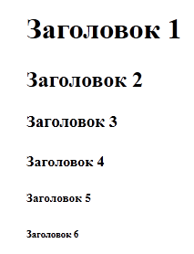
Заголовки
<h1>Заголовок 1</h1>
<h2>Заголовок 2</h2>
<h3>Заголовок 3</h3>
<h4>Заголовок 4</h4>
<h5>Заголовок 5</h5>
<h6>Заголовок 6</h6>
h1 – h6 это блочные элементы, и содержать они могут только строчные
элементы

Slide 18
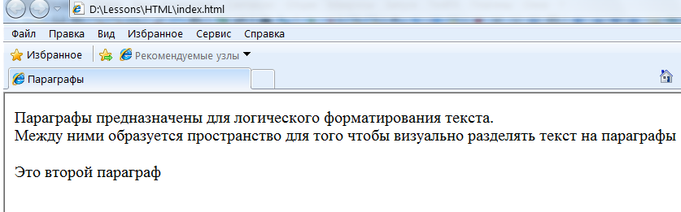
Элемент p (параграф)
<p>
Параграфы предназначены для логического форматирования текста.
Между ними образуется пространство для того чтобы визуально разделять текст на параграфы
</p>
<p>Это второй параграф</p>
Пространство между параграфами

Slide 19
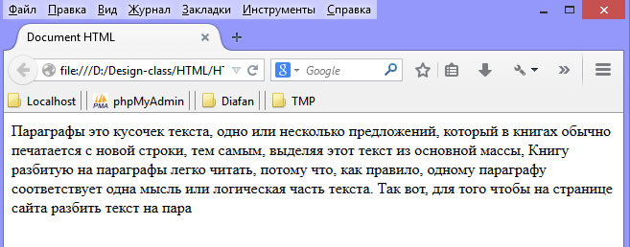
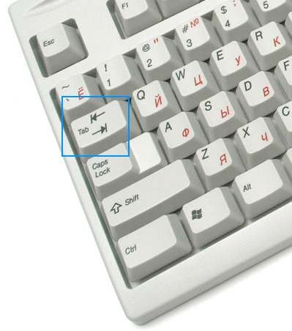
Перенос строк текста в браузере
Браузер переносит текст на новую строку по пробельному символу
Всего есть 3 пробельных символа
1. пробел
2. табуляция (клавиша TAB)
3. клавиша Enter

Slide 20
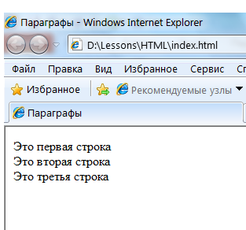
Элемент br – перенос строки
<p>
Это первая строка<br>Это вторая строка<br>Это третья строка <br>
</p>

Slide 21
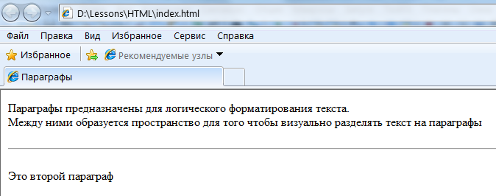
Элемент <hr> – горизонтальная линия
<p>
Параграфы предназначены для логического форматирования текста.Между ними образуется пространство для того чтобы визуально разделять текст на параграфы
</p>
<hr>
<p>
Это второй параграф
</p>

Slide 22
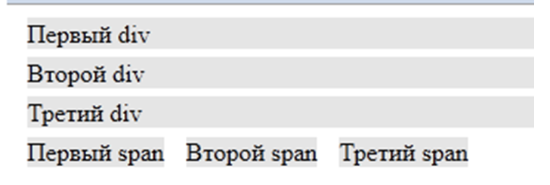
Элементы DIV и SPAN
<div>Первый div</div><div>Второй div</div><div>Третий div</div>
<span>Первый span</span>
<span>Второй span</span>
<span>Третий span</span>

Slide 23
Атрибуты тегов
Атрибуты тега – это его компоненты, содержащие указания о том
как браузер должен отработать этот тег.
Атрибуты могут находится только в открывающем теге
Атрибуты отделяюся друг от друга пробелами
Атрибут
Атрибут
Атрибут
<hr align="right" size="3" width="450" >
Тег
Значение атрибута
Имя атрибута

Slide 24
Примеры использования атрибутов
<h1 align="center"> Выровнять по центру
<p align="right"> Выровнять по правому краю
<p align="justify"> Выровнять по ширине
<h2 align="left"> Выровнять по левому краю
<hr size="3"> Толщина разделительной линии
<hr noshade> Разделительная линия без тени
<hr align="right" width="450"> Ширина в пикселях
<hr size="3" width="50%" align="center">

Slide 25
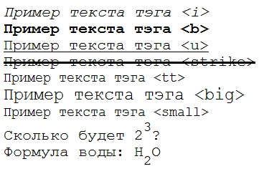
Непосредственное форматирование текста
<i> - курсив </i>
<b> - полужирный </b>
<u> - подчеркнутый </u>
<strike> - перечеркнутый </strike>
<tt> - моноширинный </tt>
<big> - увеличить шрифт </big>
<small> - уменьшить шрифт </small>
<sup> - надиндекс </sup>
<sub> - подиндекс </sub>

Slide 26
Логическое форматирование
<em> - выделение важных фрагментов курсивом
<strong> - выделение особо важных фрагментов полужирным
<ins> - выделение фрагмента подчеркиванием, когда требуется показать явно, что текст был вставлен после опубликования документа.
<del> - выделение фрагмента перечеркиванием, когда требуется показать явно, что текст был удален после опубликования документа.
<cite> - выделение цитат курсивом
<code> - отображение фрагментов программного кода моноширинным шрифтом
<kbd> - текст, вводимый с клавиатуры: отображается моноширинным шрифтом
<var> - название переменных: отображается курсивом
<samp> - выделение нескольких символов моноширинным шрифтом
<dfn> - определение вложенного термина курсивом
<abbr title="Какое-то слово"> - аббревиатура
<acronym title="Какое-то слово"> - акроним
<q lang="ru"> - определение кавычек

Slide 27
Семантика в HTML верстке – это соответствие тегов к информации находящейся внутри них.
Заголовки должны выделяться тегами <h1>, <h2>, <h3>
но ни в коем случае для заголовков не использовать теги
<b> и <strong>
2. Параграф блока текста создается с помощью тега <p>, но никак
не c помощью тега <div>
3. Не должно быть текста вне тегов
Неправильно !!!!
Мама мыла раму
Папа курил Приму
Правильно
<p>Мама мыла раму </p>
<p>Папа курил Мальборо</p>
4. Для выделения важных участков текста использовать <em>
<p>Выделяем <em>важный участок</em> текста</p>

Slide 28
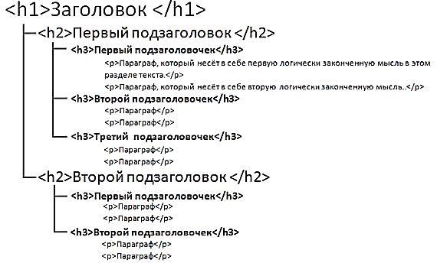
5. Для выделения важных участков текста можно также использовать
элемент <strong>
6. Соблюдать иерархию и логику документа.
Более важные элементы страницы должны стоять в начале HTML
кода, менее - в конце
7. Соблюдать иерархию заголовков и текста

Slide 29
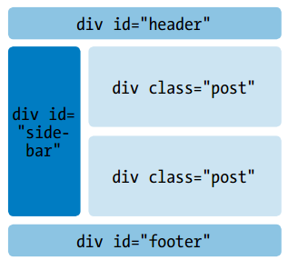
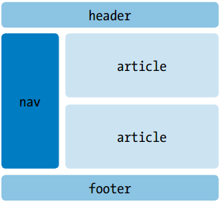
Новые элементы HTML5
Запомнить! Какого-либо отображения внешнего вида элементов
HTML5 в стандарте не предусмотрено!
То есть в разметке важно сообщить, что, например область <header> – это шапка страницы.
Что делать с этой ценной информацией браузеру – дело исключительно браузера.

Slide 30
Основные новые элементы, добавленные в HTML 5
Семантические структурные элементы | <article>, <aside>, <figcaption>, <figure>, <footer>, <header>, <hgroup>, <nav>, <section> <details>, <summary>
Семантические строчные элементы | <mark>, <time> <wbr>
Элементы форм | <datalist>, <keygen>, <meter>, <progress>, <command>, <menu>, <output>
Элементы видео, аудио | <audio>, <video>, <source><embed><svg><math>
Элемент для рисования | <canvas>

Slide 31
Зачем нужны были новые элементы в HTML ?
<div class="nav">
...
</div>
Верстальщик вынужден делать различие между элементами разметки
по их содержимому путем присваивания им классов с человеко-понятными названиями.
Это позволяет ориентироваться в разметке человеку.
A как браузер узнает, что в <div class="nav"> размещено именно меню сайта?
А кроме браузеров, есть еще поисковые роботы, контент-анализаторы, программы экранного доступа. И для правильного понимания ими содержимого веб-страницы очень важна понятная, семантическая разметка.
То есть по факту – семантика нужна не человеку, а машинам.

Slide 32
<header>
Элемент представляет группу вводного содержимого или навигационных средств.
Обычно содержит элементы h1-h6, hgroup. Может также содержать формы поиска, секционный контент (например nav)
Это не секционный элемент и в алгоритме outline он не учавствует
Может быть не только верхнего уровня(щапка сайта), но еще
допустимо, когда <header> встречаются у каждой статьи или,
например, цитаты.
То есть можно включать новый элемент header каждый раз, когда в документе встречается новый раздел (отдельный блок контента).

Slide 33
<nav>
Элемент представляет собой часть страницы, которая ссылается на другие страницы или части текущей, то есть раздел с навигационными ссылками.
Замечание: не все группы ссылок на странице должны быть обёрнуты в элемент nav
Этот элемент, главным образом, предназначен для группировки главных навигационных блоков.
В частности, в подвалах часто содержатся короткие списки ссылок на различные части сайта.
Элемента footer вполне достаточно для группировки такого рода ссылок.
Главные части навигации сайта
- Самая главная навигация;
- Поиск по сайту;
- Вторичная навигация (что спорно);
- Внутренняя навигация (по длинной статье, например).

Slide 34
<section>
Это универсальный раз­дел документа или приложения, тематически однородная часть доку­мента, обычно имеющая заголовок.
Используется для группировки контента общей тематики, и как правило содержит вместе с контентом теги заголовков.
То есть в тег <section> вкладываются заголовки и контент, имеющие прямую связь друг с другом – подобно секциям в газете(спорт, мода, …)
Элемент section допускает вложение дру­гих элементов section. Например, на новостном сайте в разделе международной политики могут быть разделы для каждого глобаль­ного региона.

Slide 35
<article>
Элемент представляет собой отдельный компонент страницы документа, приложения или сайта, предназначенный для независимого распространения или многократного использования, например, агрегирования.
Это может быть сообщение на форуме, статья в журнале или газете, запись в блоге, комментарий пользователя, интерактивный виджет или гаджет, а также любая другая независимая от окружающего контента единица контента.
Элемент <article> – это особая разновидность <section> Он имеет более специфическое семантическое значение – это независимый, самодостаточный блок взаимосвязанного контента.
Мы можем использовать <section>, но <article> придает большую семантическую значимость содержимому.
В отличие от <article>, элемент <section> – это только блок взаимосвязанного контента, а элемент <div> – это просто блок контента.

Slide 36
Чтоб решить, какой из этих трех элементов использовать, надо определить
- можно ли разместить этот контент как самостоятельную
единицу в RSS-feed?
- может ли контент переопубликован без потери смысла ?
- понятен ли контент без остальной, окружающей его части
страницы ?
Если да - использовать <article>
2. Является ли контент взаимосвязанным?
Если да - использовать <section>
3.Если семантической взаимосвязи нет - использовать <div>

Slide 37
<aside>
Элемент представляет собой раздел страницы, который состоит из контента, имеющего косвенное отношение к содержанию находящегося вокруг этого элемента <aside>, и который(имеется ввиду контент элемента <aside> ) мог бы рассматриваться отдельно от содержания (находящегося вокруг элемента <aside> )
Варианты применения - боковая колонка, список дополнительных ссылок, рекламный блок.

Slide 38
<footer>
Это не секционный элемент.
Элемент представляет нижний колонтитул для его ближайших родителей.
Обычно содержит meta-информацию об авторе, ссылки на связанные документы, дата опубликования документа.
Если footer содержит секции, они обычно представляют:
приложения к документу;
текст лицензии;
выводы(заключительную часть);
оглавление(индексацию)
Может быть не только нижнего уровня( подвал сайта), но еще
допустимо, когда <footer> встречаются у каждой статьи или,
например, цитаты.

Slide 39
Контент является секцией?
Следующий
слайд
Да
section
Нет
Это вступительный контент ?
Да
header
Нет
Контент содержит информацию об авторе, правовую информацию ?
Да
footer
Нет
Контент может быть сгруппированн для стилизации, или расширения его смысла через атрибуты
id и class ?
Да
div
Это не секция, смотри следующий слайд

Slide 40
Контент содержит навигационные ссылки ?
Да
nav
Нет
Контент может быть понят незавиcимо от oкружающего его контента ?
Да
article
Нет
Контент оказывает влияние на окружающий его контент ?
Да
aside
Нет
Контент является тематически сгруппированным и может быть логически под одним заголовком ?
Да
section

Slide 41
Outline algorithm
http://www.w3.org/TR/html5/headings-and-sections.html#outlines
Это алгоритм разделения контента страницы на секции для построения оглавления страницы.
Логическая секция – это группировка контента.
Название секции определяет первый элемент (h1 – h6) идущий сразу после открывающего тега секционного элемента
<section>
<h1>H1 in section</h1>
<h2>H2 in section</h2>
<h3>H3 in section</h3>
</section>
1.H1 in section
1.H2 in section
1.H3 is section
<section>
<h3>H3 in section</h3>
<h1>H1 in section</h1>
<h2>H2 in section</h2>
</section>
1.H3 is section
2.H1 in section
1.H2 in section

Slide 42
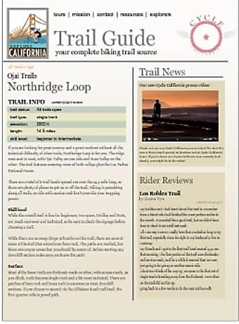
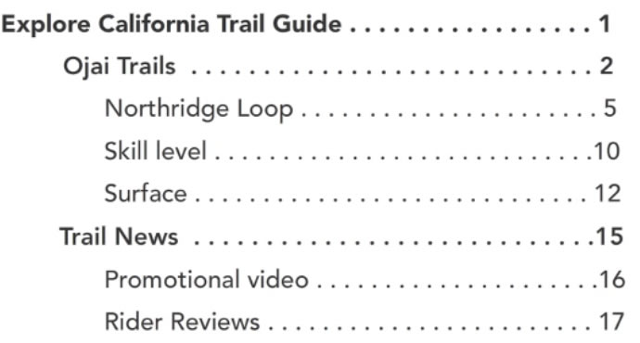
1.Explore California trail Guide
2.Trial News
1.Ojail Trails
1.Northringe Loop
1. Promotial Video
2.Scill Level
2. Rider Reviews
3.Surfarce

Slide 43
Секции создаются элементами
section
article
aside
nav
h1 – h6
Правила группировки:
Body – главная(корневая) секция, содержащая остальные секции.
Самый первый заголовок h1 принадлежит <body>, поэтому его
не нужно включать в тег <section>
3. Для каждого последующего секцированного контента находятся,
определяются и добавляются последующие секции.
4. Первый заголовок содержащийся в секции является заголовком
этой секции.

Slide 44
Элементы типа Section root – имеют свой внутренний outline и не
добавляют дочерних секций в outline родительских секционных элементов.
Это элементы
<blockquote>
<details>
<fieldset>
<figure>
<table>, <td>
То есть секционный контент и заголовки внутри этих элементов не влияют на структуру документа
Пример использования семантическиї тегов HTML5
http://www.thehtml5herald.com

Slide 45
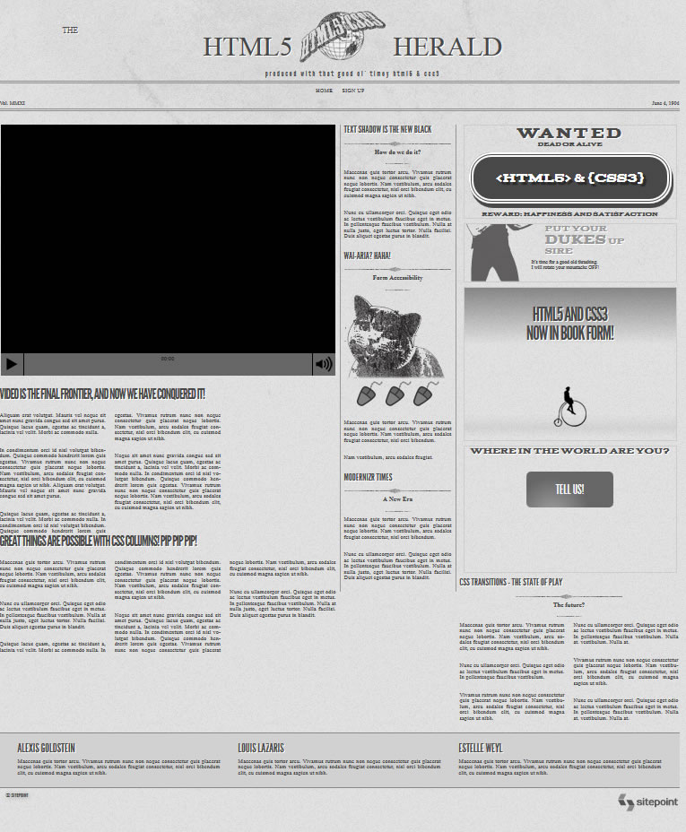
<header></header>
<div>
</div>
<div>
</div>
<div>
</div>
<article>
</article>
<article>
<aside>
<article>
</article>
<article>
</article>
</aside>
<article>
<article>
</article>
<article>
</article>
<article>

Slide 46
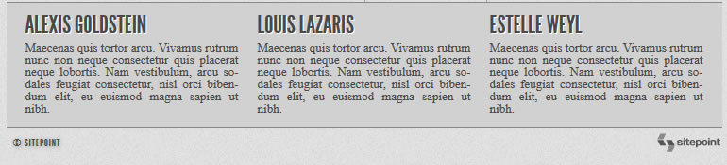
<footer>
</footer>
<section>
</section>
<section>
</section>
<section>
</section>
<section>
</section>
<section> </section>

Slide 47
1. Почему колонки не <section> ?
- контент в колонках не содержит отдельный раздел.
2. Почему баннеры в теге <aside> ?
- баннеры имеют косвенное отношение к контенту сайта.
3. Почему контент баннеров в теге <article> ?
- контент баннера – самодостаточная часть документа,
ко­торая может существовать и распространяться независимо
от этого документа
4. Почему статья справа вне тега <aside> ?
- статья соответствует тематике газеты, и не должна находиться
в секции с контентом, имеющим косвенное отношение к контенту
сайта
5. Почему не используется <section> для оборачивания элементов
<aside> и <article> в 3-й колонке?
- чтобы баннера и статья не оказались сгруппироваными как
контент одной тематики
6. Почему контент <footer> разбит на <section> ?
- он со­держит различные фрагменты контента, каждый из которых
формирует самодостаточную и тематически независимую единицу

Slide 48
Поведение тегов
<em> -> обозначение важности фрагмента текста. Например:
<p>
— Здравствуй, Тихон,я вовсе не из Парижа.
— Отлично,— сказал Остап Бендер,— вы не из Парижа.
Конечно, вы <em>приехали</em> из Кологрива навестить бабушку.
</p>
Подчеркнута важность факта приезда.
Если существует несколько степеней важности, элементы <em> могут быть вложены друг в друга.
<i> -> определяет отрезок текста, отличающийся от основного
содержания.
Что это может быть? Имя собственное, цитата, сложный технический термин, то есть все, что на бумаге напечатали бы курсивом.

Slide 49
<strong> -> выделяет фрагменты текста с высокой важностью,
но, в отличие от <em>, не меняет интонации
Например
<p>
Сегодня учим реализацию <strong> MVC в PHP </strong>, и ее нужно <em>обязательно</em> самостоятельно повторить завтра!
</p>
<b> -> определяет отрезок текста, который надо выделить, но не интонационно, без указания на важность.
<small> -> ограничивает логический блок, или часть текста, которая в бумажных документах представлена блоком
с мелким шрифтом.
Это может быть копирайт, отказ от ответственности и т.д.

Slide 50
Гиперcсылки ( hyperlinks )
<!doctype html>
служебные ссылки
<html>
<head>
<link href="...">
</head>
<body>
<a href="... ">Текст</a>
</body>
пользовательские ссылки
</html>

Slide 51
files/anchors.html
1.Внутренние ссылки - предназначены для навигации по тексту
одной страницы
В оглавлении перечисляем ссылки на нужные части текста
<a href = "#имя_метки">Перейти к главе 2</a>
Перед участком текста на который надо ссылаться
<имя_тега id = " имя_метки">Глава 2</имя_тега>

Slide 52
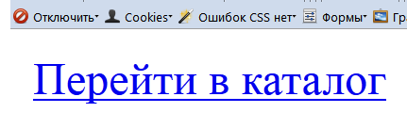
files/links.html
2.Внешние ссылки - предназначены для навигации между страницами сайта и для перехода на другие web-сайты
<a href="catalog.html">Перейти в каталог</a>
Вид ссылки в браузере

Slide 53
По умолчанию при клике на гипер-ссылке новая страница открывается в этом же окне.
Для того чтобы новую страницу открывать в новом окне надо указать
атрибут target = "_blank"
(по умолчанию target = "_self " )
<a href="one.html" target="_blank">Главная</a>

Slide 54
Адресация документов(файлов) на html странице
Относительные адреса URL - не содержат протокола, имя сервера и для них браузер использует протокол, имя сервера текущей страницы.
../path/file.html
Почему такие адреса называются относительными — потому что они указывают на расположение документа сайта относительно текущей страницы.
Абсолютный адрес – это адрес с указанием протокола, узла, пути к файлу
Они нужны для того чтобы ссылаться на документы которые находятся вне
сайта
http://www.mysite.ru/path/file.html

Slide 55


Вариант 1 – оба документа находятся в одном и том же каталоге
site.ru
Текущим является файл index.html
Чтобы сделать гипер-сcылку на страницу catalog.html относительной адресацией
можно записать
index.html
catalog.html
<a href="catalog.html"> Перейти</a>
При абсолютной адресации
<a href = "http://имя_web_узла/catalog.html">Перейти</a>

Slide 56
Вариант 2 – документ который нужно открыть находится в дочернем каталоге
site.ru
Текущим является файл index.html
Чтобы сделать гипер-сcылку на страницу gallery.html
который находится в каталоге
photos относительной адресацией можно записать
index.html
photos
gallery.html
<a href="photos/gallety.html"> Перейти в галерею</a>
При абсолютной адресации
<a href="http://имя_web_узла/photos/gallery.html">Перейти</a>

Slide 57
Вариант 2 – документ который нужно открыть находится в дочернем каталоге
site.ru
index.html
phones
price1.html
android
iPod
iphone
<a href="phones/android/price1.html">Посмотреть цены</a>

Slide 58
Вариант 3 – документ который нужно открыть находится в родительском каталоге
site.ru
Текущим является файл price.html который находится в каталоге catalog
Чтобы сделать гипер-сcылку на страницу index.html относительной адресацией можно записать
index.html
catalog
price.html
<a href="../index.html">Перейти на главную </a>
При абсолютной адресации
<a href="http://имя_web_узла/index.html">Перейти на главную</a>

Slide 59
site.ru
index.html
catalog
prices
price.html
<a href="../../index.html">Перейти на главную </a>
При абсолютной адресации
<a href="http://имя_web_узла/index.html">Перейти на главную</a>

Slide 60
Форматы изображений, используемых в HTML
GIF (Graphics Interchange Format)
Формат имеет возможности:
Мультипликация
Прозрачная графика(указывается пикселю - или он прозрачный
или непрозрачный, а поэтому плавные края получить очень
трудно, и надо всегда при сохранении изображения указывать
цвет matte)
Чересстрочная развертка
Имеет индексированную палитру цветов – 256 цветов, а следовательно не подходит для полноцветных изображений.
Алгоритм сжатия лучше работает с градиентом по вертикали

Slide 61
JPEG (Joint Photographic Experts Group)
Имеет расширения .jpg, .jpeg, .jfif, .JPG, или .JPE
- используется для многоцветных изображений с ярко выраженными градиентными переходами
- изображение разбивается на 8-пиксельные кусочки
( матрицы 8 x 8), которые потом начинают сжиматься алгоритмом обработки. При этом изображение всегда искажается и теряется качество.
Причем сжатие изображение происходит даже если она до этого уже была сжата в формат jpg.
- позволяет включить много цветов, но палитру RGB все равно не охватывает
- не имеет прозрачности

Slide 62
PNG (Portable Network Graphics)
PNG-8:
- индексированная цветовая палитра (8 бит – 256 цветов);
- поддержка прозрачности;
- размер сохраняемого файла меньше чем в формате gif
PNG-24:
- полноцветный
(на каждый пиксель используется 3 цветовых канала - то есть
все цвета RGB сохраняются без искажений по сравнению с
форматом jpg);
- размер файла в сравнении с форматом jpg больше
(не всегда - все зависит от исходного качества изображения);
- полупрозрачность не поддерживается.
PNG-32:
- полноцветный;
- полупрозрачность- задается альфа-каналом(8 бит – 256 цветов).

Slide 63
Вставка изображения в HTML код
<img src="путь_к_файлу">
<img src="file.gif">
<img src="pic/file2.jpg">
<img src="http://site.ru/pic/img.gif">
Это строчный элемент с замещаемым контентом – то есть он предполагает наличие внешнего файла, который будет загружаться в область определяемую этим элементом.
Как только браузер встречает тег <img> он создает строчную область в которую будет загружено изображение.
Атрибут src является обязательным, он указывает адрес по которому расположено изображение.
Когда изображение загрузится браузер определит его размеры и формирует
размеры созданной области в соответствии с размерами изображения

Slide 64
У тега <img> есть атрибут alt = " описание_изображения "
<img src="file.gif " alt = " изображение 1 " >
Также есть атрибуты width = " ширина_изображения "
height = " высота_изображения "
<img src="file.gif " alt = " изображение 1 "
width = " 200px" height = " 300px " >
Особенность – если указываем только один размер
(например только width) то браузер изменит вторую сторону в соответствии с существующими пропорциями изображения

Slide 65
Атрибуты тега <img>
аlt | Альтернативный текст
height | высота изображения
width | ширина изображения
border | толщина рамки изображения
align | Позволяет задать выравнивание изображения относительно текста (возможные значения рассмотрены на след. слайде)
hspace | Создает поле между изображением и текстом слева и справа от изображения.
vspace | Создает поле между изображением и текстом сверху и снизу от изображения.
title | Всплывающая подсказка

Slide 66
Атрибут align – выравнивание изображения.
right | Изображение выравнивается по правому краю родительского элемента
left | Изображение выравнивается по левому краю родительского элемента
bottom | Нижняя граница изображения выравнивается по базовой линии текстовой строки (такое поведение по умолчанию)
top | Верхняя граница изображения выравнивается по самому высокому элементу строки
middle | Середина изображения выравнивается по базовой линии строки

Slide 67
Изображение можно делать ссылкой
<a href ="ссылка"> <img src = "адрес"> </a>
По умолчанию вокруг изображения прорисовывается рамка синего цвета шириной 3 px.
Эту рамку можно убрать
<a href="ссылка"><img src="file.gif" border="0"> </a>
Или создать свою, например шириной 1px
<a href="ссылка"><img src="file.gif" border= "1"> </a>

Slide 68
Домашнее задание – сделать html разметку страницы в соответствии с структурой
Документ HTML 5
1. Здесь расположен slogan сайта
2. Меню сайта
3. Статьи
1.Статья 1
2.Статья 2
3.Статья 3
4. Данные пользователя
5. Популярные посты на сайте
1. Пост 1
2. Пост 2
3. Пост 3
6.Спонсоры
1.Спонсор 1
2.Спонсор 2
3. Спонсор 3
7. Социальные сети
1.Twitter
2.Facebook

Slide 69
Слоган
menu
Статьи
Данные пользователя
Статья 1
Популярные посты
Статья 2
Пост 1
Пост 2
Статья 3
Пост 3
Спонсоры
Спонсор 1
Спонсор 2
Социальные сети
Twitter
Facebook

Slide 70
Спасибо за внимание

